Slide 1

緊急連絡／安否確認システム
エマージェンシーコールⓇ
アプリ 操作説明書
～ 管理者版 ～
インフォコム株式会社
更新日：2026/5/20
Copyright INFOCOM CORPORATION All rights reserved

Slide 2
目次
本操作説明書では、エマージェンシーコールのVer6のスマートデバイスアプリ（アプリ）の連絡発信や集計など権限が付与されているユーザの操作を記載しています。初期設定、回答、アプリからの連絡先登録、別資料「一般ユーザ用版」のマニュアルをご参照ください。
連絡発信
１．連絡を発信する
（１）新規に連絡を発信する
（２）予め用意した連絡から発信する
P4
集計
２．集計する
（１）回答状況を集計する
（２）連絡状況を確認する
（３）安否回答状況をまとめて集計する
P9
代理回答
３．代理で回答する
（１）１人ずつ代理安否回答を行う
（２）複数名まとめて代理安否回答を行う
（３）代理質問回答を行う
P20
アプリでは以下の機能はご利用いただけません。Webブラウザからアクセスしてご利用ください。
＜アプリではご利用いただけない機能＞
・連絡準備メニューの各機能
・掲示板
※本操作説明書では、スマートデバイス用アプリケーションを「アプリ」と表記します。
※ご利用頂く場合は、端末に適切なOSがインストールされている必要があります。
＜サポートしているOS＞
iOSバージョン 18、26
Androidバージョン 8、9、10、11、12、13、14、15、16
※最新のOSはサポート対象とする方針となっております

Slide 3
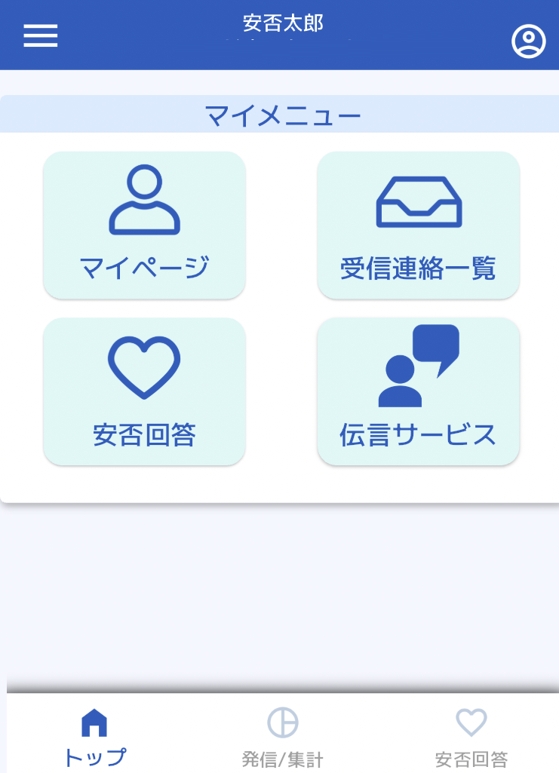
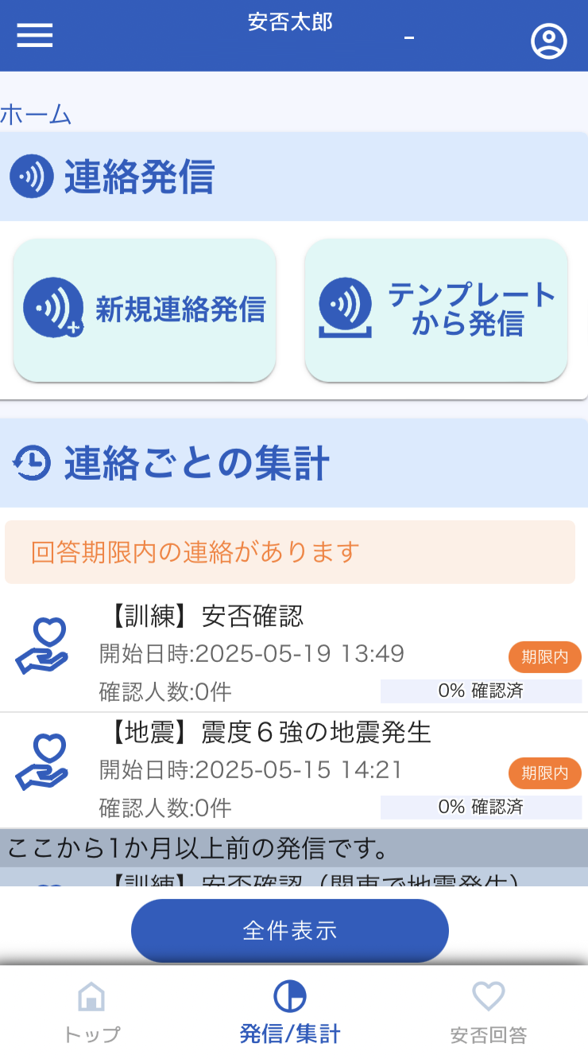
１．連絡発信
１．連絡を発信する
「連絡発信」の権限が付与されているユーザは、連絡の発信や連絡テンプレートの作成・編集を行うことができます。
（１）新規に連絡を発信する
①アプリを起動し
「発信/集計」メニューをタップします
➁連絡発信の
「新規連絡発信」をタップします

Slide 4
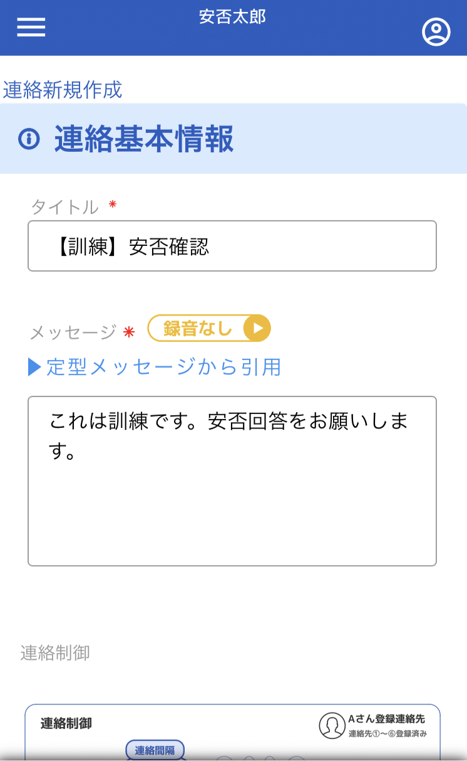
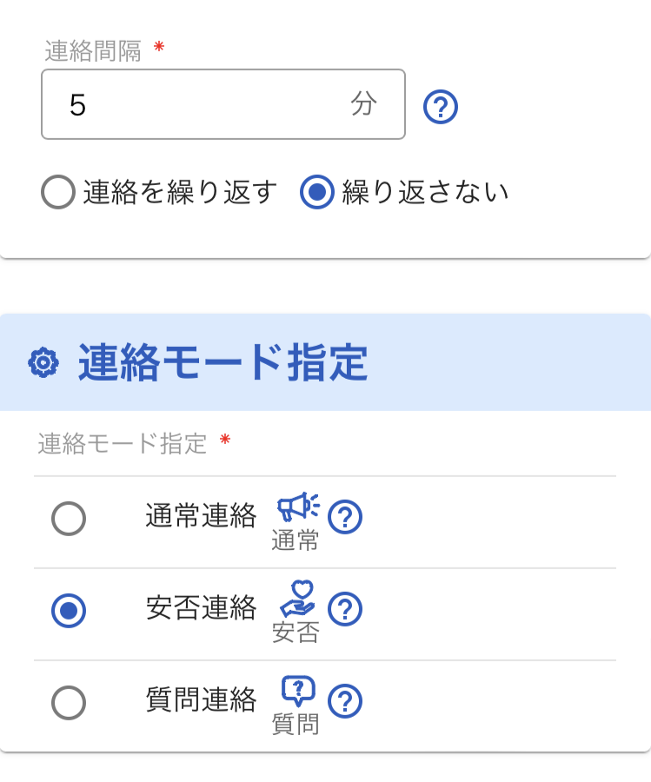
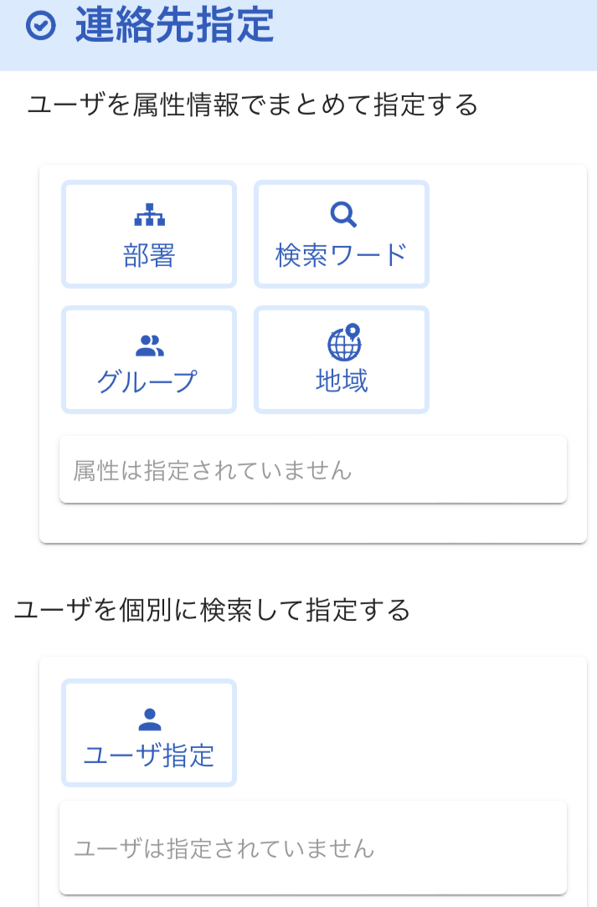
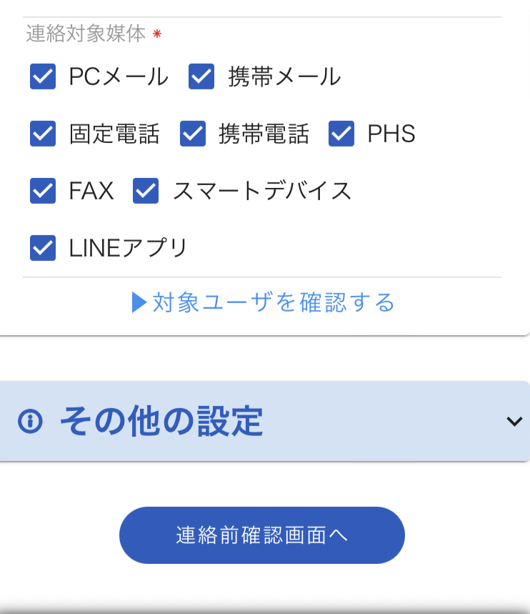
１．連絡発信
③連絡発信に必要な情報を入力します。
※各項目の説明は、5～6ページの「連絡設定項目」を参照ください。
④必要な情報を入力後、
「連絡前確認画面へ」を選択
します。

Slide 5
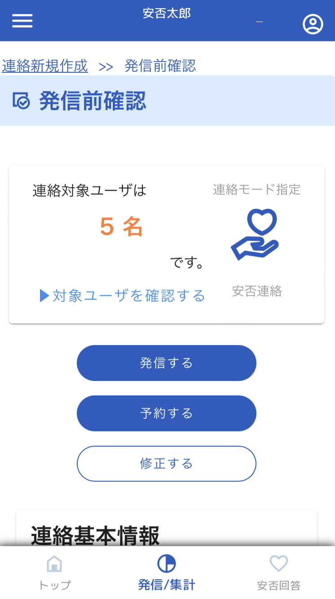
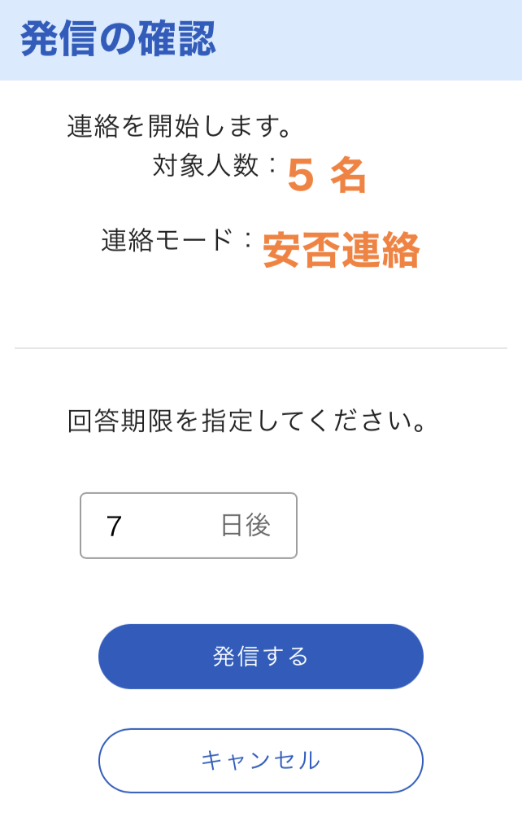
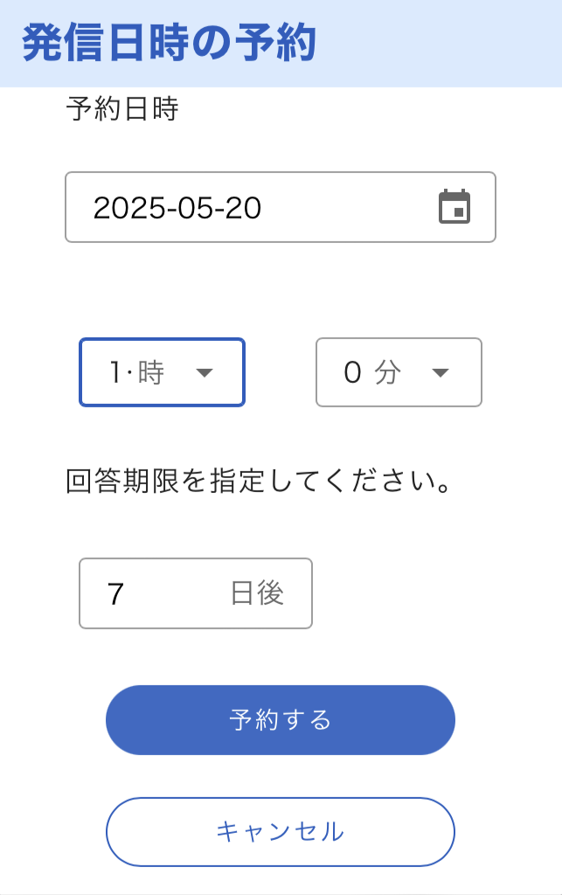
１．連絡発信
⑤発信前確認画面で内容を確認の上、発信操作を行います。
即時発信する場合は、
「発信する」を選択します。
日時指定で発信予約を行う場合は、「予約する」を選択します。
内容を修正したい場合は、
「修正する」を選択し、修正を行ってください。
【発信操作時】
【予約操作時】
⑥即時発信の場合は
「発信する」を選択します。
予約する場合には
発信したい日時を入力し
「予約する」を選択します。
連絡発信の 完了

Slide 6
１．連絡発信
▼連絡設定項目
連絡発信時の設定項目は以下となります
設定項目 |  | 説明
連絡基本情報 | タイトル | 緊急連絡のタイトルを入力します。
 | タイトル（英語） | 英語利用時に表示される緊急連絡のタイトルを入力します。 （英語オプションをご利用のお客様のみ設定可能）
 | メッセージ | 連絡したい内容を入力します。
 | メッセージ（英語） | 英語利用者向けに連絡したい内容を入力します。 （英語オプションをご利用のお客様のみ設定可能）
 | 連絡間隔 | 連絡発信後に確認が取れない利用者に対し、次の連絡媒体に発信するまでの待機時間を入力します。
 | 繰り返し回数 | 全ての連絡媒体に発信した後、最初の連絡媒体に戻って繰り返し連絡を行う回数を入力します。
 | 繰り返し間隔 | 全ての連絡媒体に発信した後、最初の連絡媒体に戻って繰り返し連絡を行うまでの待機時間を入力します。
 | テンプレートID※1 | テンプレートの識別用のIDを入力します。
 | 公開部署※1 | テンプレートを利用・編集・削除できる部署を選択します。 （グループ企業オプションをお申込みのお客様のみ利用可能）
※1…テンプレート作成・編集時のみ設定可能
次のページに続きます

Slide 7
１．連絡発信
連絡発信時の設定項目は以下となります
設定項目 |  | 説明
連絡モード 指定 | 通常連絡 | メッセージのみを送信する際に利用します。 受信者は「確認」操作をすることで連絡に対して確認したことになります。
 | 安否連絡 | 安否状況を確認する際に利用します。 受信者は予め設定した安否確認項目の内容を回答します。
 | 質問連絡 | 安否以外に任意の質問項目を設定して送信する際に利用します。受信者は連絡に設定された質問項目（選択回答方式、数字回答方式、メッセージ回答方式）に回答します。
連絡先指定 | 属性指定 | 部署や検索ワード、グループ、地域などの属性を選択することで、その属性に該当するユーザが宛先に設定されます。
 | ユーザ指定 | 宛先にユーザを個別に選択します。
 | 連絡対象媒体 | 発信する連絡媒体を選択します。 属性指定ならびにユーザ指定で指定したユーザの内、連絡対象媒体で設定した媒体を登録しているユーザが連絡対象に設定されます。
その他の設定 | 音声切替 | メッセージを読み上げるロボットボイスの音声を選択します。（契約タイプがメールのみの場合は利用できません）
 | 繰り返し条件 | 全ての連絡媒体に発信した後、最初の連絡媒体に戻って繰り返し連絡を行うタイミングを選択します。 ＜各ユーザ別に連絡を終えた後＞ 各ユーザの連絡先に一通り連絡が終わった後、 ユーザ毎に異なった時間にリトライ連絡を開始 ＜全ユーザへの連絡を終えた後＞ 全ユーザの連絡先に一通り連絡が終わった後、 一斉にリトライ連絡を開始
 | 連絡確認とする条件 （安否連絡の場合のみ） | 安否連絡の集計対象となる安否回答の条件を選択します。
 | 結果通知先指定 通知条件 | 緊急連絡終了時に結果通知を行うか否かを選択します。
 | 結果通知先指定 通知先 | 緊急連絡終了時に結果通知を送る送信先情報を入力します。

Slide 8
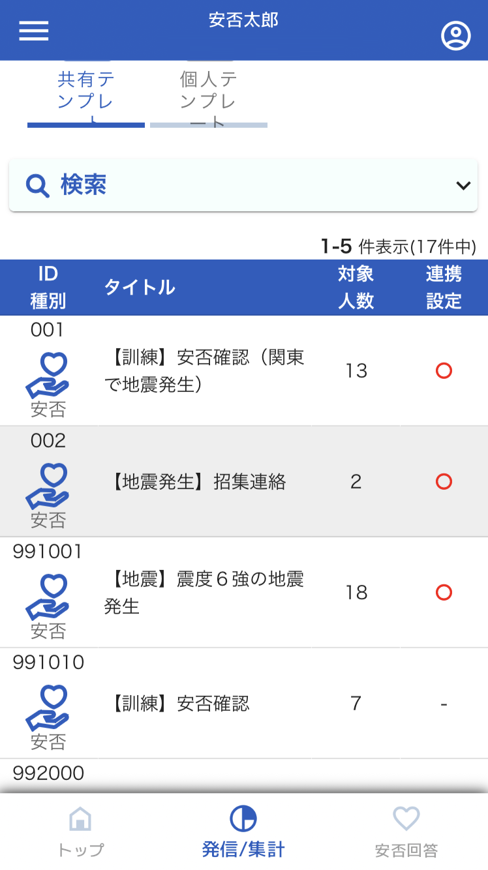
１．連絡発信
（2）予め用意した連絡から発信する
予め作成したテンプレートを利用して連絡発信を行うことができます
※テンプレートは予めWebブラウザから作成してください（アプリからはテンプレートの作成は行えません）
①アプリを起動し
「発信/集計」メニューをタップします
➁連絡発信の
「テンプレートから発信」を
タップします
③テンプレート画面が表示されます。
発信したいテンプレート選択します。
※個人のテンプレートから発信す
る場合には「個人テンプレート」を
選択してください。

Slide 9
１．連絡発信
④発信前確認画面で内容を確認の上、発信操作を行います。
即時発信する場合は、
「発信する」を選択します。
日時指定で発信予約を行う場合は、「予約する」を選択します。
内容を修正したい場合は、
「修正する」を選択し、修正を行ってください。
【発信操作時】
【予約操作時】
⑤即時発信の場合は
「発信する」を選択します。
予約する場合には
発信したい日時を入力し
「予約する」を選択します。
連絡発信の 完了

Slide 10
２．集計
２．集計する
「連絡集計」「安否詳細」の権限が付与されているユーザは、状況確認・集計を行うことができます。
（１）回答状況を集計する
①アプリを起動し
「発信/集計」メニューをタップします
➁連絡ごとの集計 より
確認したい対象の連絡を選択
します。

Slide 11
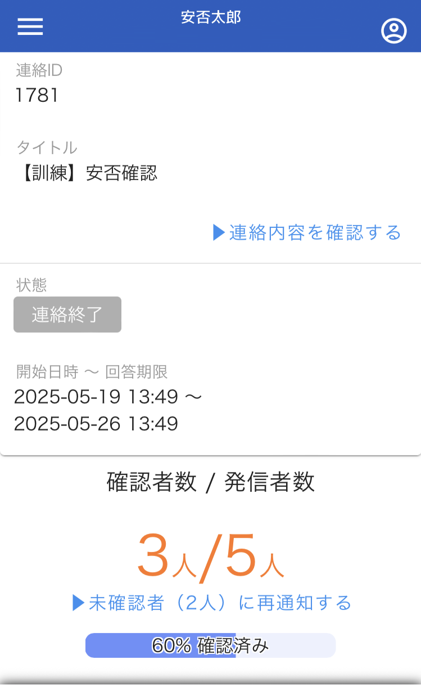
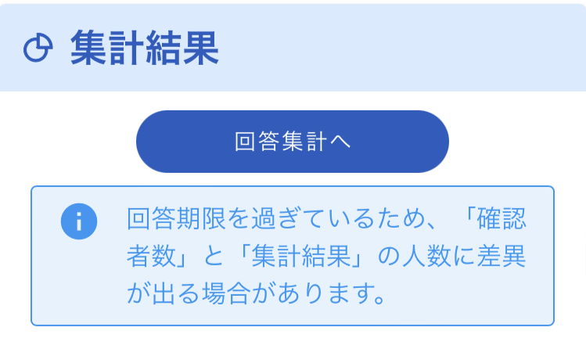
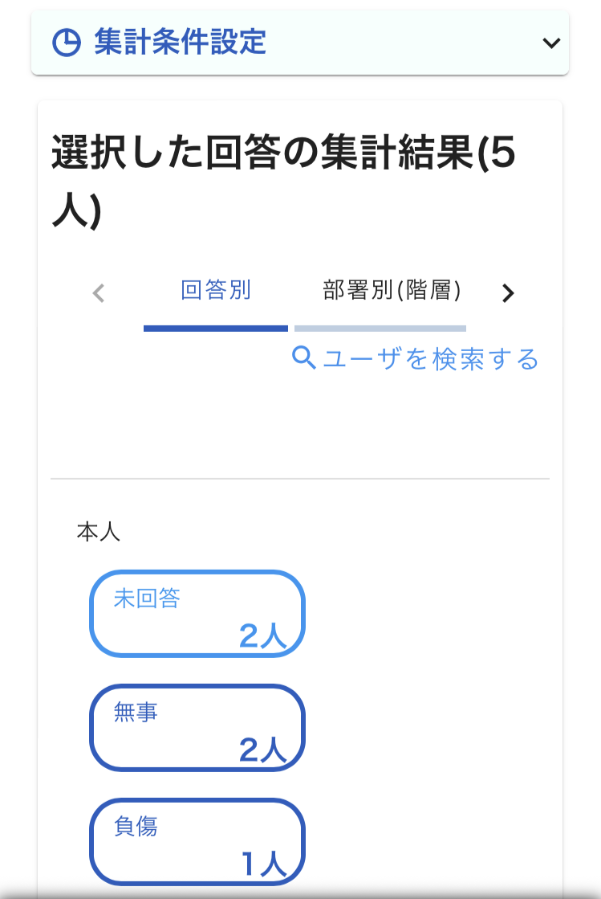
２．集計
③集計結果が表示されます。
※種別「通常」の連絡の場合には、確認状況が表示されます。
▼回答期限を過ぎた連絡の場合
種別が「安否」の連絡で
回答期限を過ぎている場合には「回答集計へ」のボタンを選択してください。
④確認したい回答内容を選択します。
※「ユーザを検索する」を
選択するとユーザ一覧が表示されます。

Slide 12
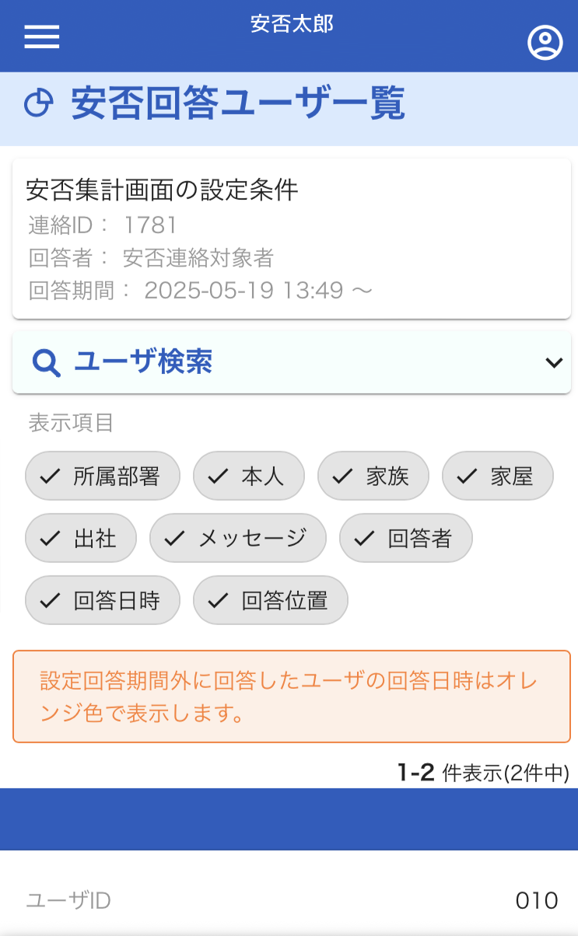
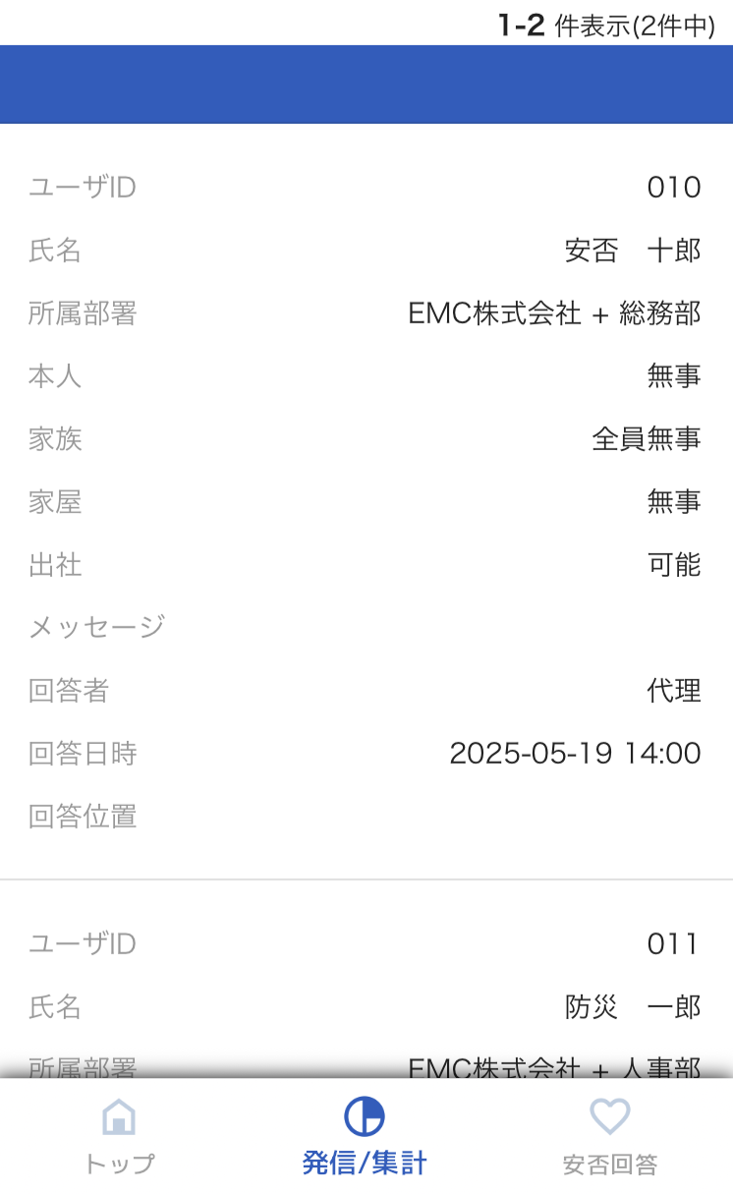
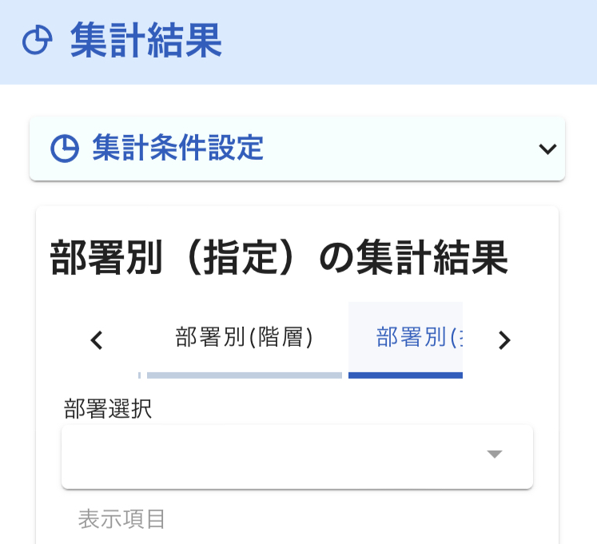
２．集計
⑤対象のユーザの回答内容が表示されます。
回答状況の集計完了
＜集計結果の部署別／検索ワード別表示＞
集計結果を部署や検索ワード毎に表示することができます。

Slide 13
２．集計
（２）連絡状況を確認する
回答率の推移や連絡の発信ステータスを確認することができます。
①アプリを起動し
「発信/集計」メニューをタップします
➁連絡ごとの集計 より確認した
い対象の連絡を選択します。
12

Slide 14
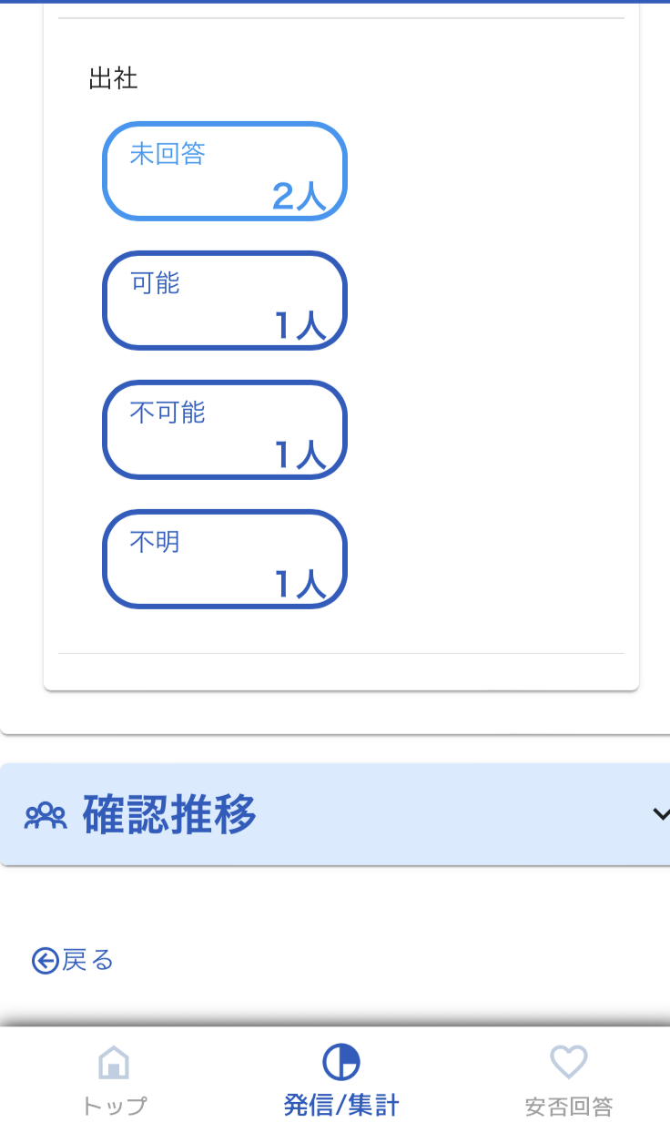
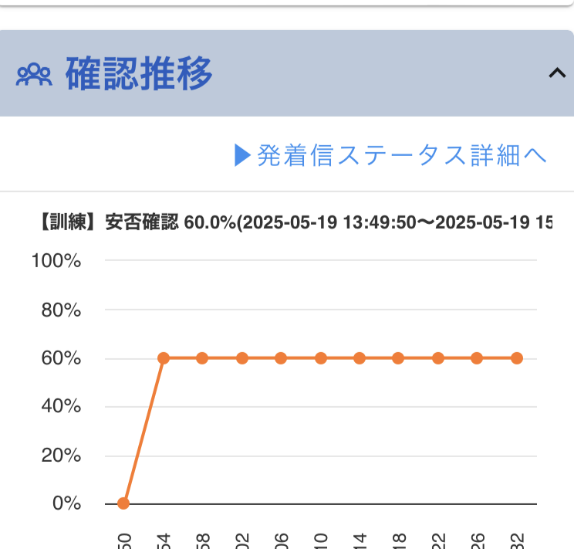
２．集計
③連絡履歴詳細の画面が表示されますので、下部にある
「確認推移」のメニューを選択します。
～～省略～～
④回答率の推移のグラフが表示されます。
発信状況の詳細を確認するには、「発着信ステータス詳細へ」を選択してください。
13

Slide 15
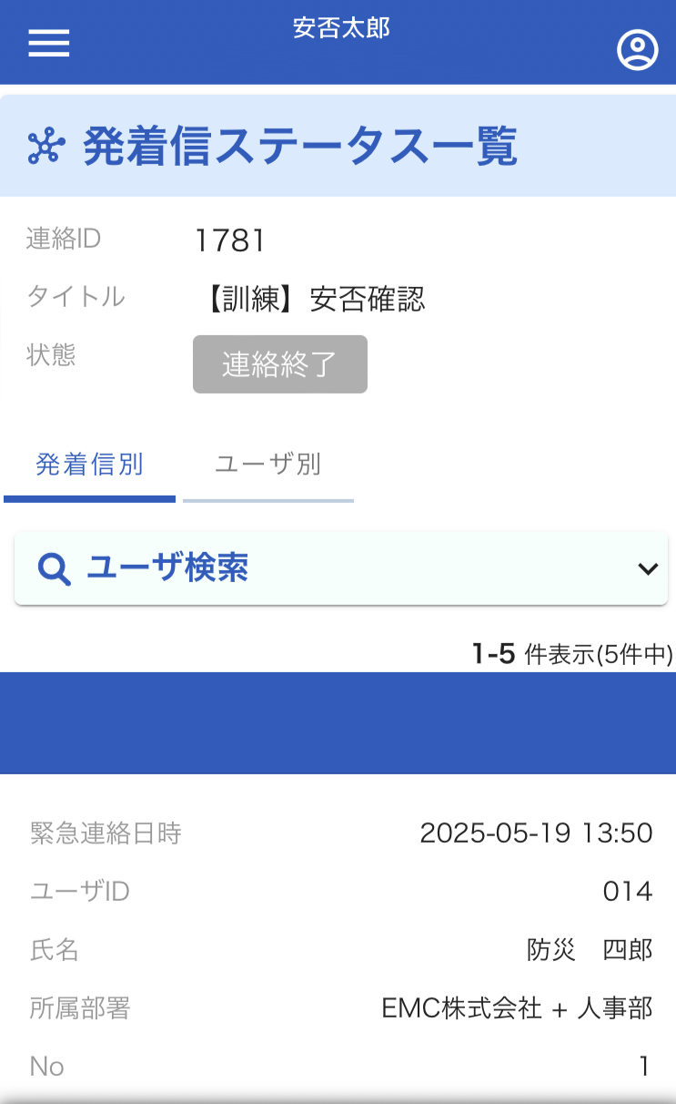
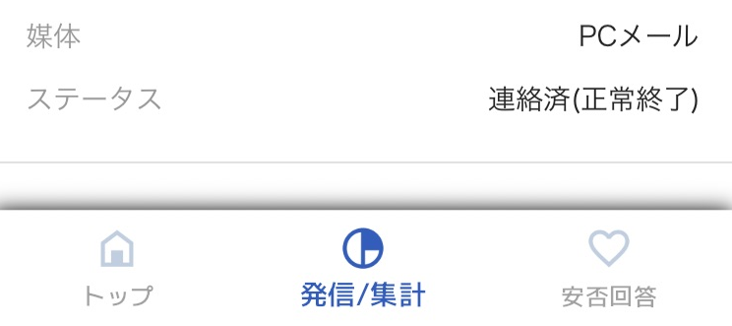
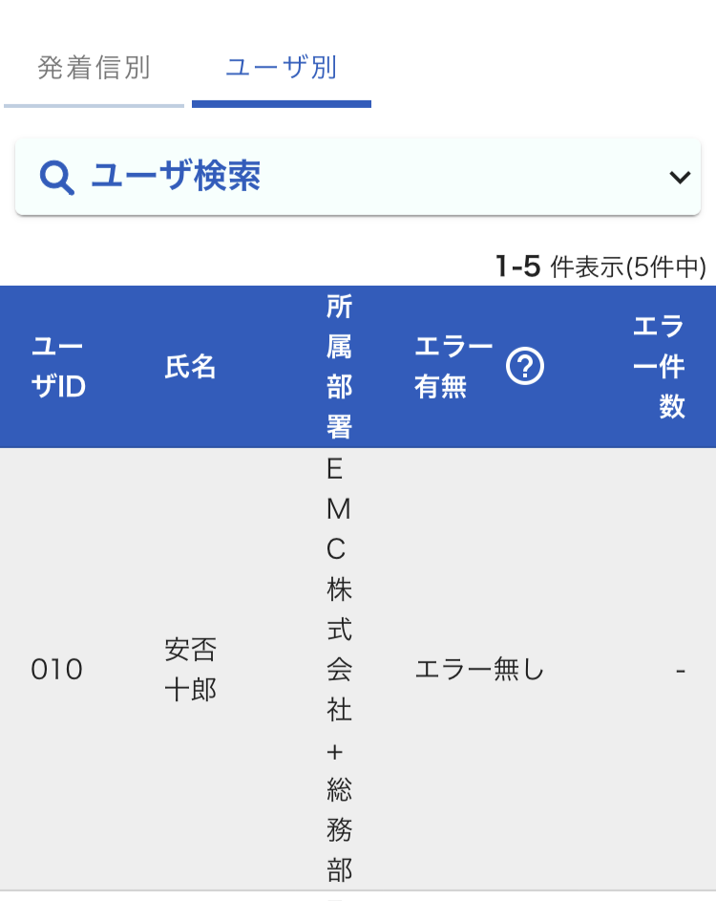
２．集計
⑤各連絡先への連絡日時やステータスの情報が表示されます。
連絡状況の確認 完了
＜ユーザ別のステータス＞
「ユーザ別」のタブからは
ユーザごとのステータスを確認することができます。

Slide 16

２．集計
（３）安否回答状況をまとめて集計する
種別が「安否」の連絡の場合に、複数の連絡をまとめて集計することができます。
（３）-１ 権限範囲の全ユーザの安否回答状況を確認する場合
①アプリを起動し
「発信/集計」メニューをタップします
➁左上のメニュー を
選択します
15

Slide 17
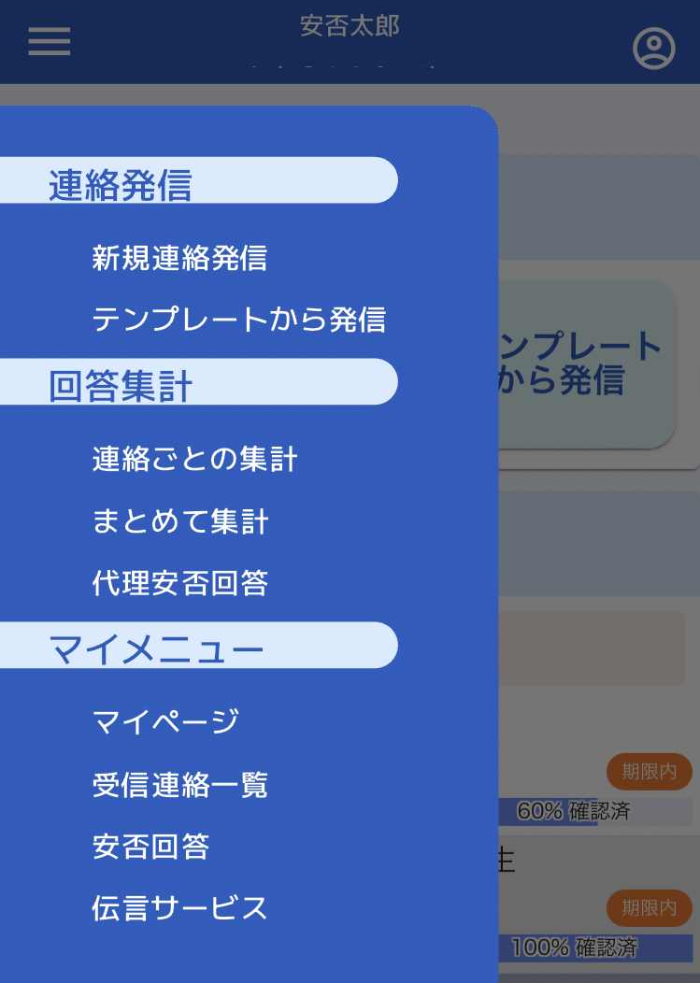
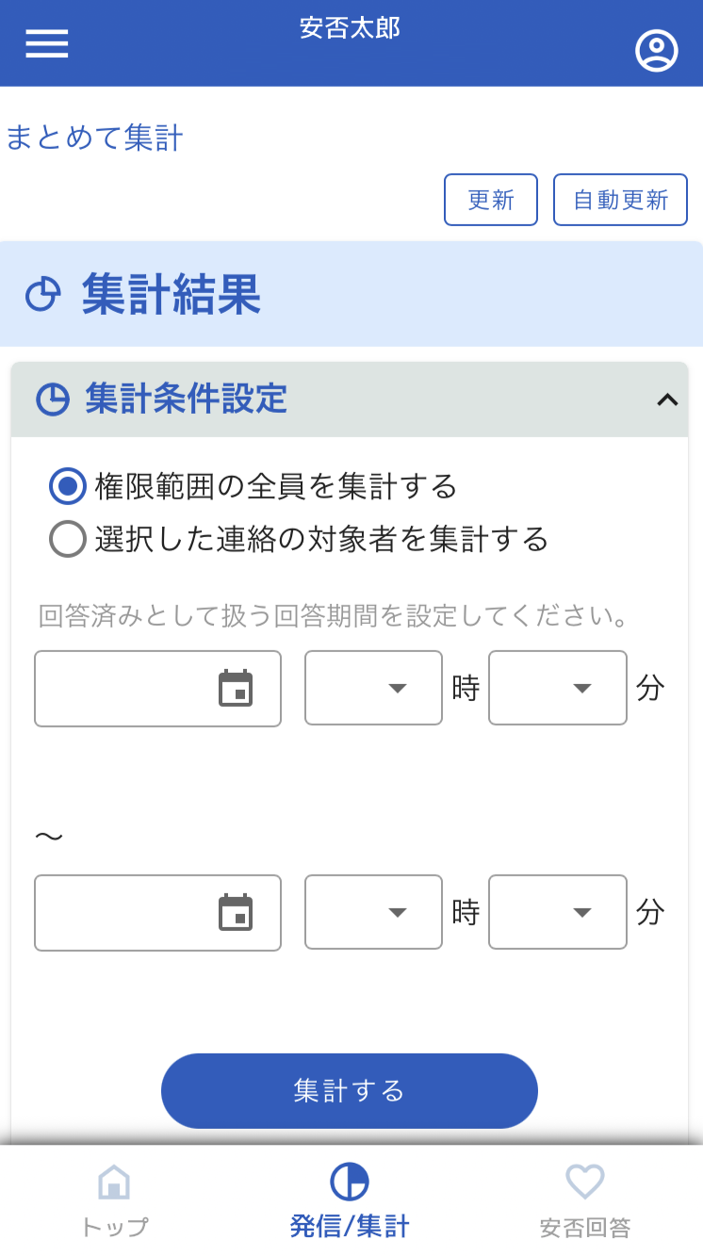
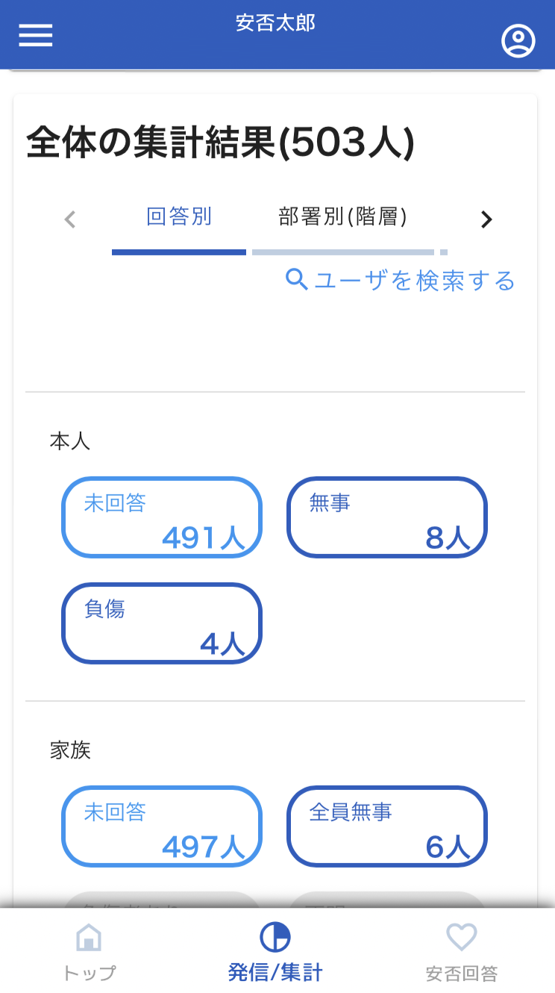
２．集計
③「まとめて集計」を選択します
④「権限範囲の全員を集計する」を選択します。
⑤「集計する」を選択します。
⑥集計結果が表示されます。
回答内容を選択すると選択した回答を行ったユーザが一覧で表示されます。
回答状況の集計完了

Slide 18
２．集計
（３）-２ 連絡の対象ユーザの安否回答状況を確認する場合
①アプリを起動し
「発信/集計」メニューをタップします
➁左上のメニュー を
選択します
③「まとめて集計」を選択します
17

Slide 19
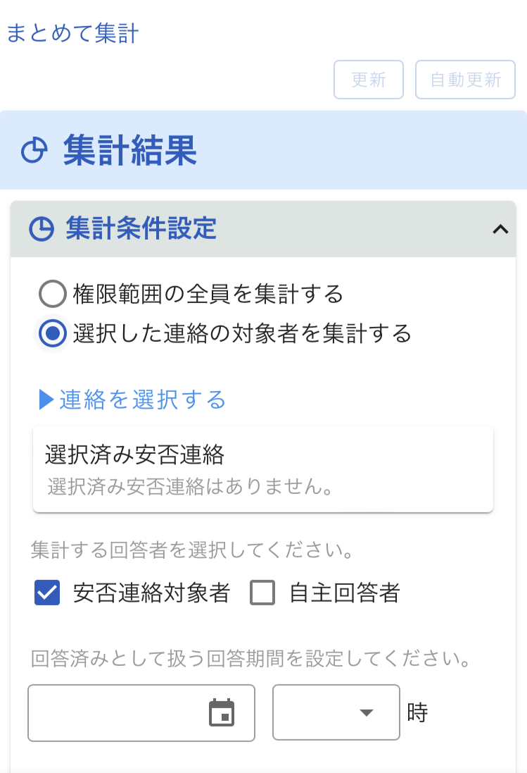
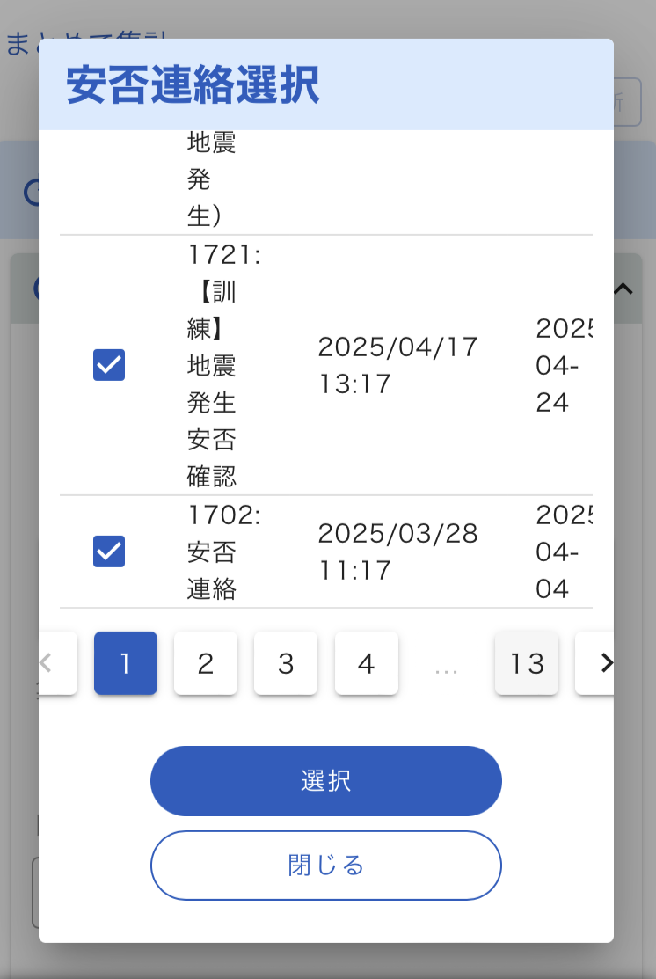
２．集計
④「選択した連絡の対象者を集計
する」を選択します。
⑤「▶連絡を選択する」をクリックし、対象とする連絡を選択する
画面に遷移します。
⑥連絡から対象とする安否連絡にチェックを入れ、「選択」をタップします。

Slide 20
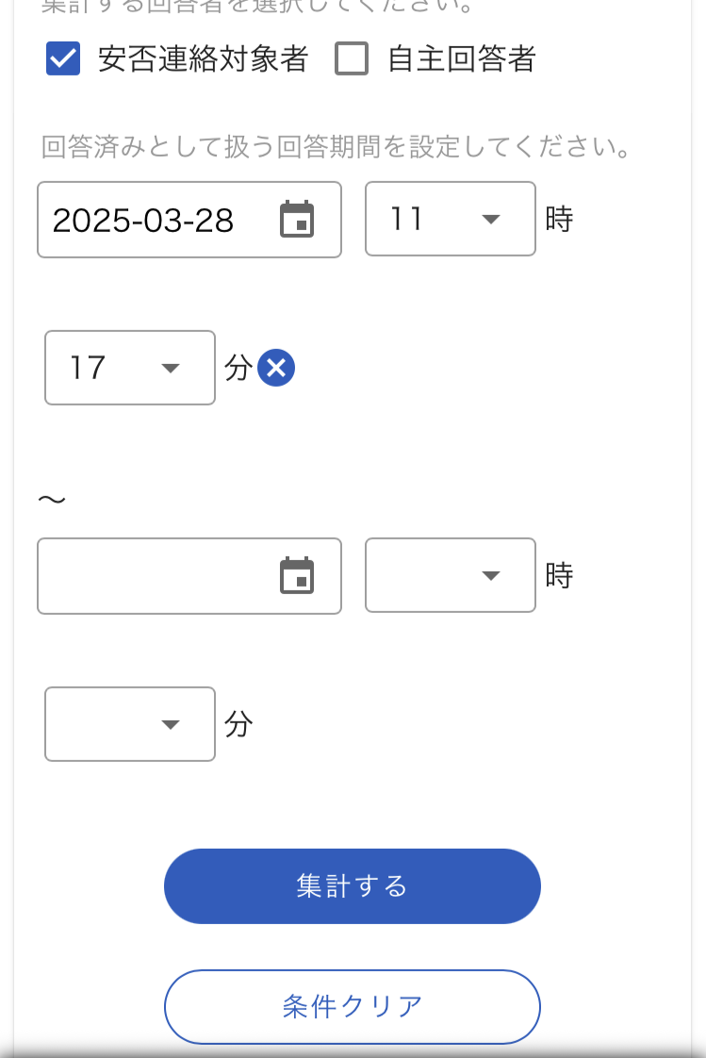
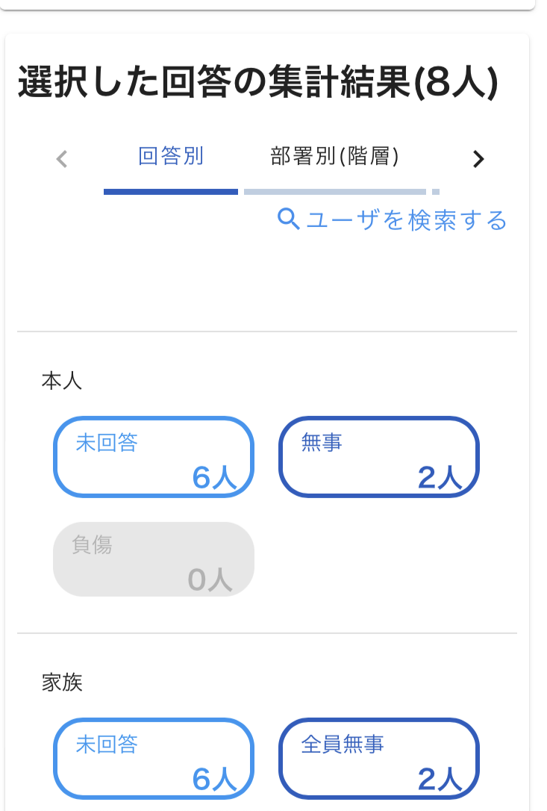
２．集計
⑦集計対象を選択します。
＜安否連絡対象者＞
選択した連絡の連絡対象となっているユーザ
＜自主回答者＞
選択した連絡の連絡対象とはなっていないが、設定した期間内に回答したユーザ
⑧「集計する」を選択します。
※必要に応じて、回答済みと扱う回答期間を設定してください。
期間の初期値は、選択した安否連絡の連絡開始日時が設定されます。
⑨集計結果が表示されます。
回答内容を選択すると選択した回答を行ったユーザが一覧で表示されます。
回答状況の集計完了

Slide 21
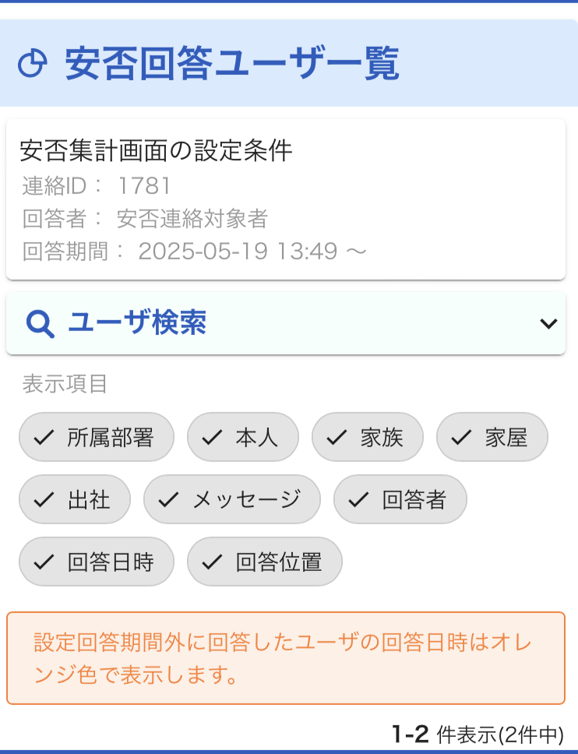
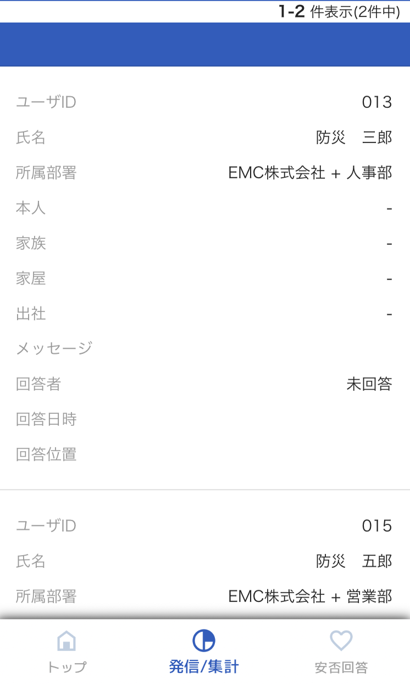
３．代理回答
３．代理回答
安否詳細、連絡集計（質問）の権限が付与されているユーザは、本人の代わりに代理で回答することができます。
（１）１人ずつ代理安否回答を行う
①安否回答状況の確認を行い、集計結果を表示します。
※手順詳細は、（１）回答状況を集計する もしくは、（３）安否回答状況をまとめて集計する
の章からご確認ください。
②ユーザの一覧から代わりに回答する対象ユーザを選択します。

Slide 22
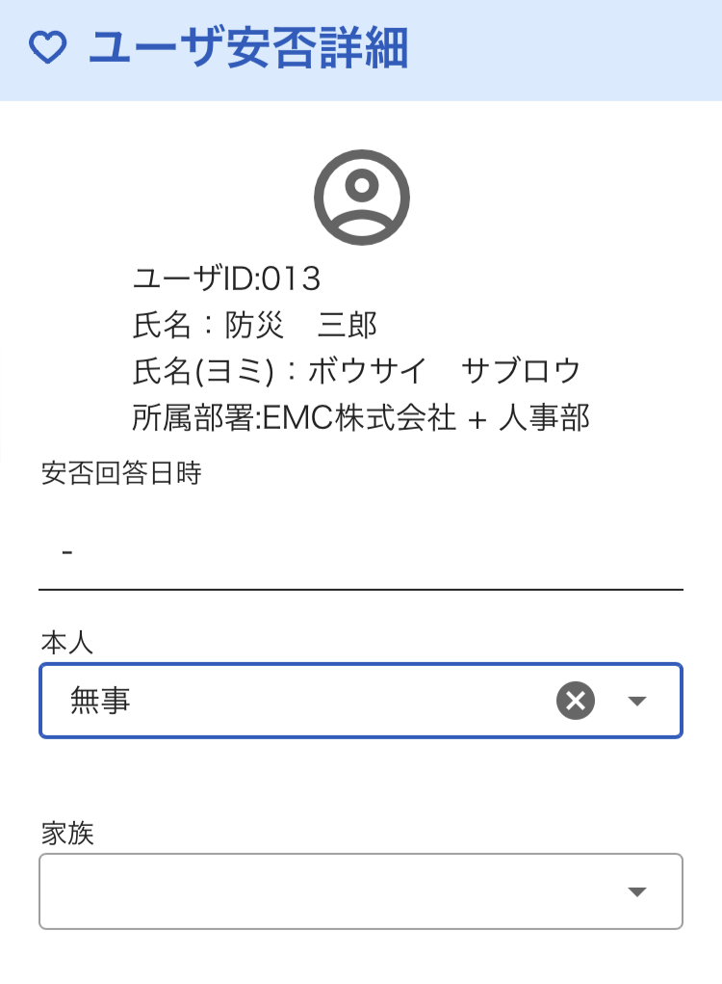
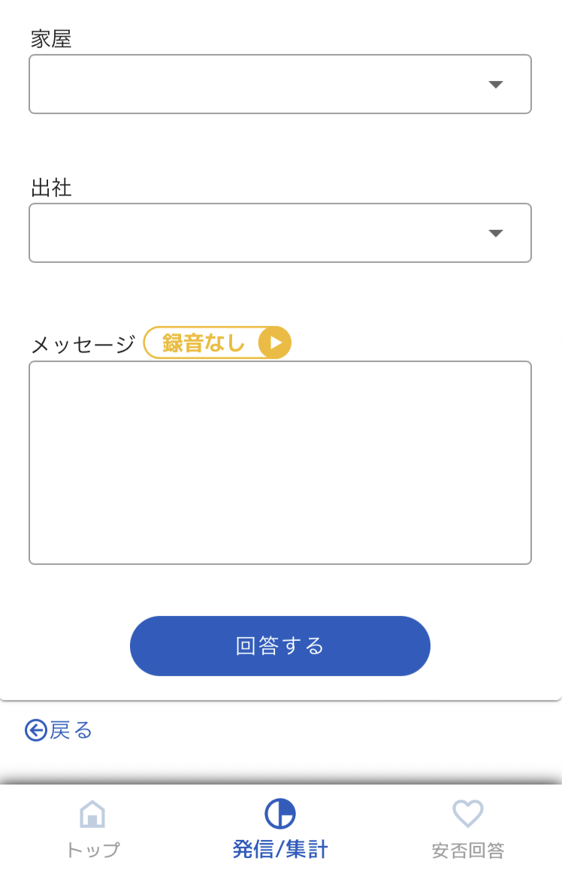
３．代理回答
③代理で回答する項目を入力し、「回答する」を選択します。
代理安否回答（１人ずつ）完了

Slide 23
３．代理回答
（２）複数名まとめて代理安否回答を行う
①アプリを起動し
「発信/集計」メニューをタップします
➁左上のメニュー を
選択します
③「代理安否回答」を選択します
22
22

Slide 24
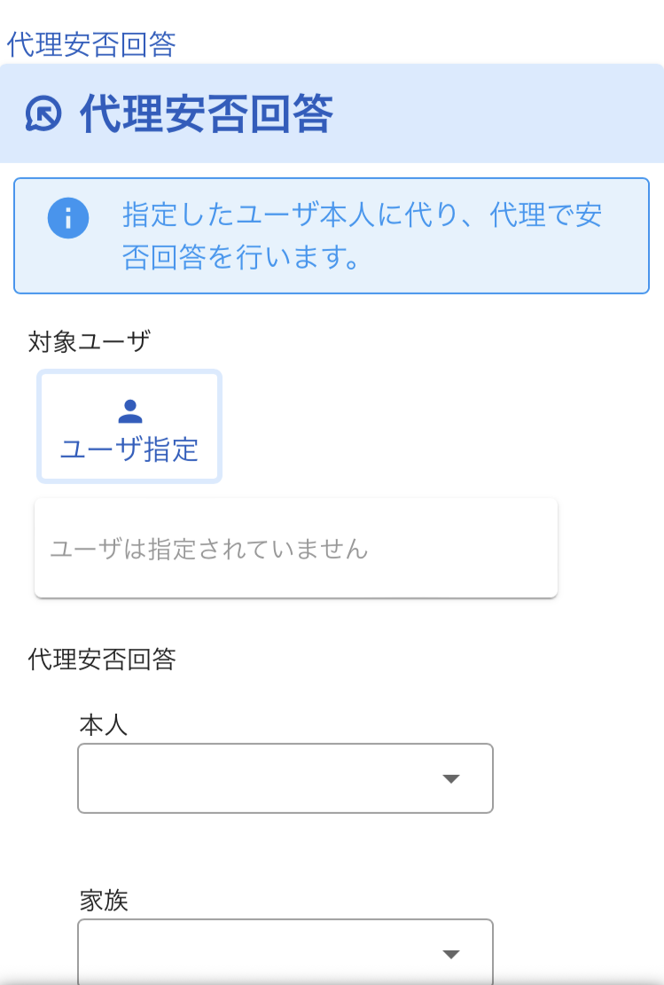
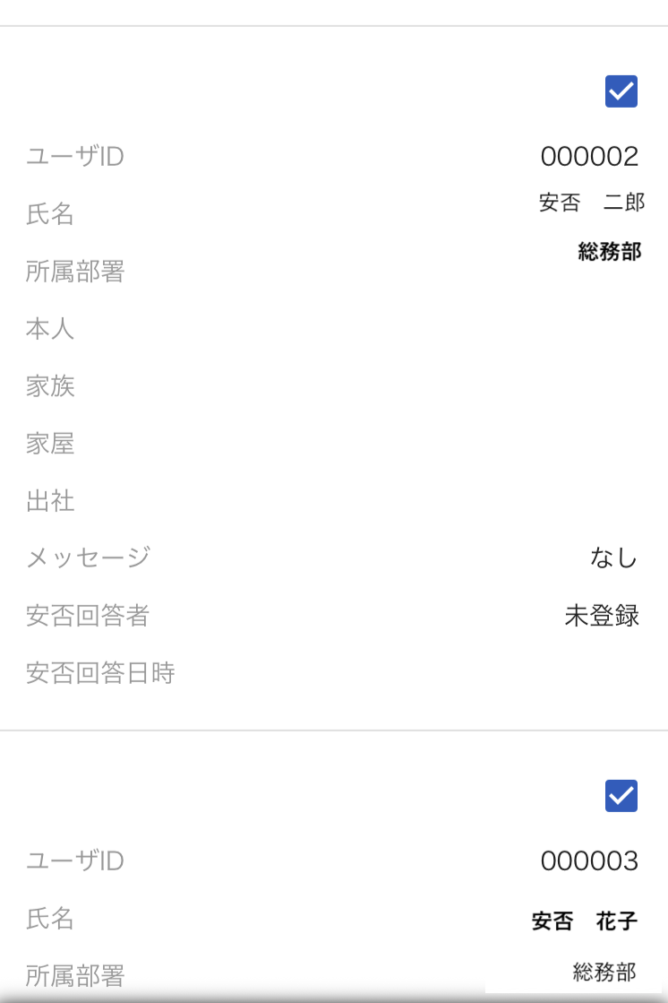
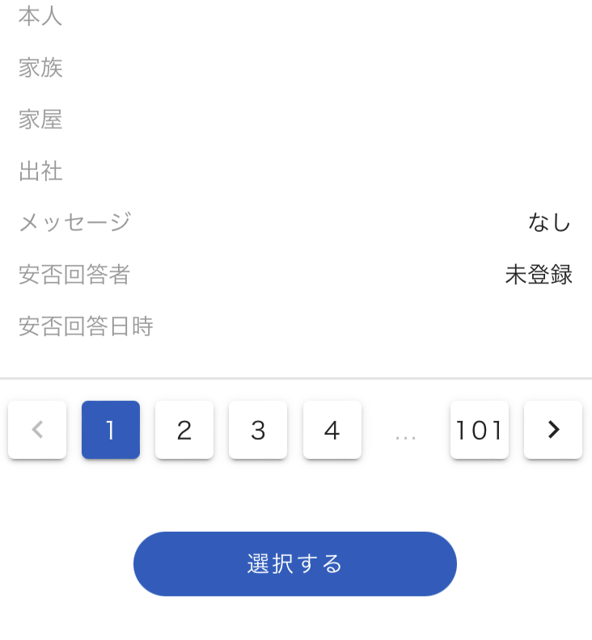
３．代理回答
④「ユーザ指定」を選択し、
代理で回答したい対象ユーザを検索します。
⑤ユーザ一覧が表示されます。
一覧から代理回答したい対象ユーザにチェックを付けて選択し、
画面下部の「選択する」をタップします。
※「ユーザ検索」にて対象のユーザを検索することもできます。

Slide 25
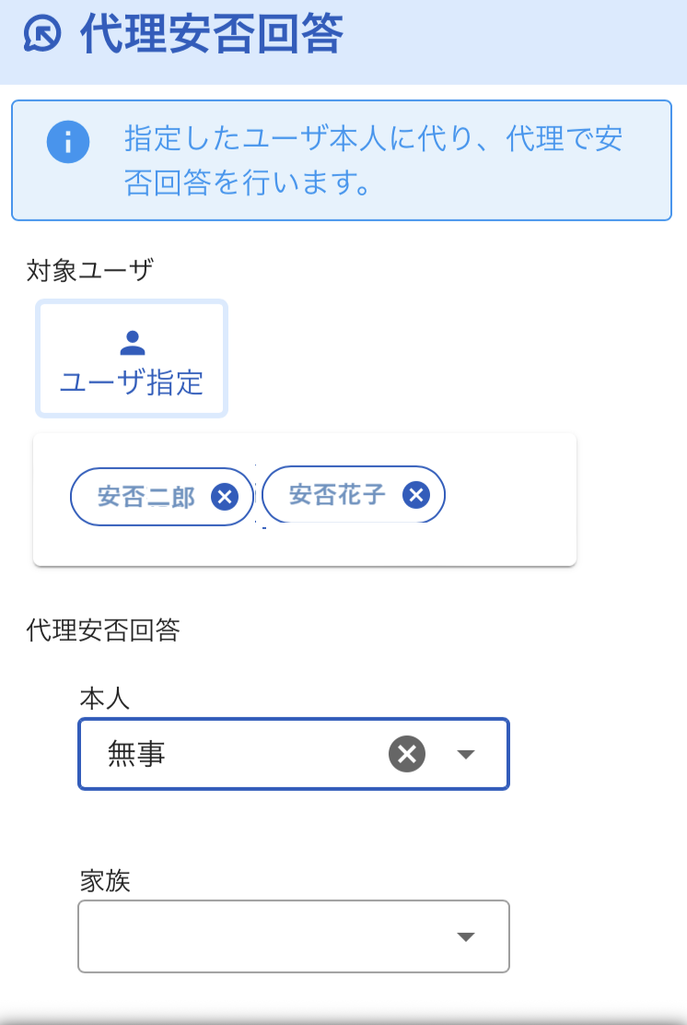
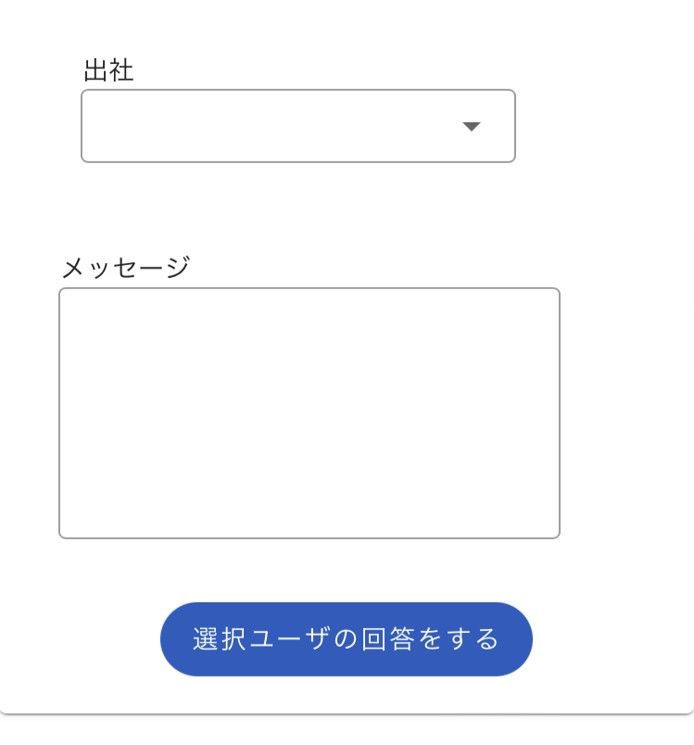
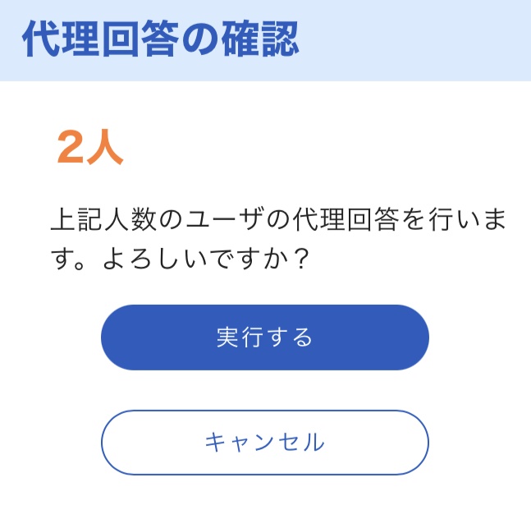
３．代理回答
③代理で回答する項目を入力し、「選択ユーザの回答をする」を選択します。
④確認画面で人数を確認し
「実行する」を選択します。
代理安否回答（まとめて）完了
24

Slide 26
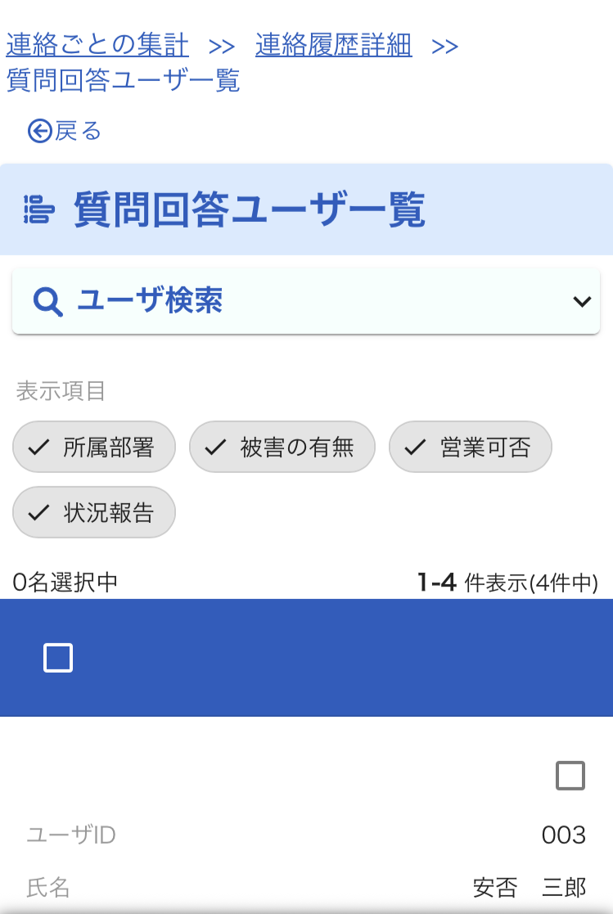
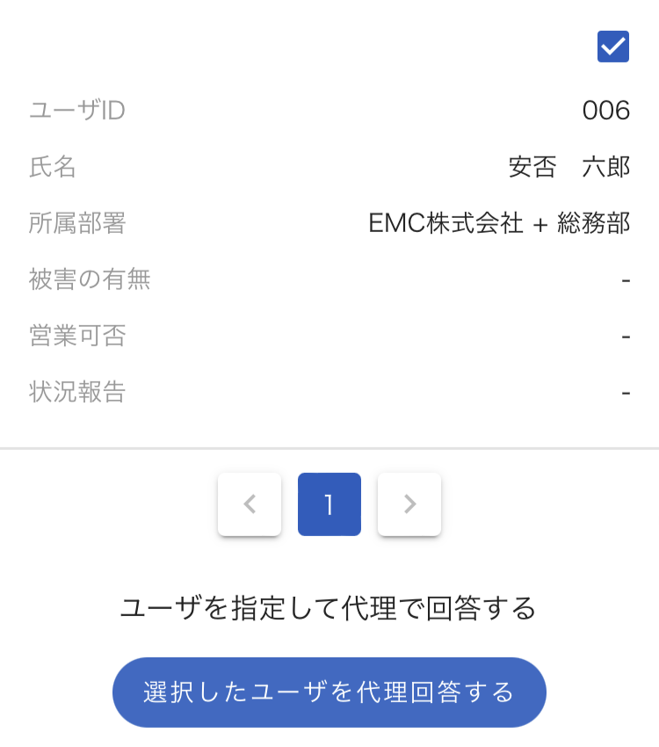
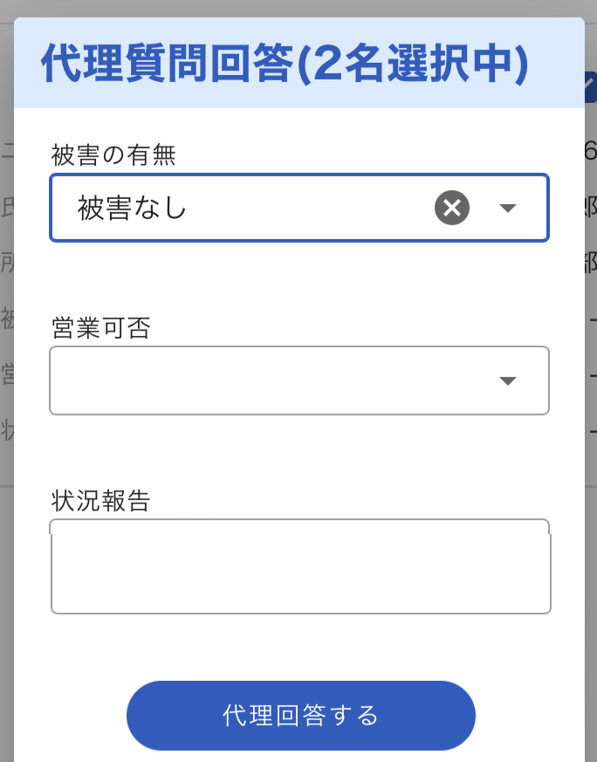
３．代理回答
（３）代理質問回答を行う
①質問連絡の回答状況の集計結果を表示します。
※手順詳細は、（１）回答状況を集計する の章からご確認ください。
②ユーザ一覧から代わりに回答したいユーザにチェックを入れて
画面下部の
「選択したユーザを代理回答する」を選択します。
③代理質問回答の画面が表示されますので、回答する項目を入力し、「代理回答する」を選択します。
代理質問回答 完了

